Slide 1
Татар теле дәресе. 3-че сыйныфлар. Укытучы: Ишмөхәмәтова Г.Ж.

Slide 2
Саумысыз, күзләр, сез уяндыгызмы? Саумысыз,куллар, сез уяндыгызмы? Саумысыз,аяклар, сез уяндыгызмы? Саумы, кояш, мин уяндым!

Slide 3
Кә-кә-кә-мәктәпкә, Га-га-га- тактага, Ны-ны-ны-китапны, Не-не-не- телемне.

Slide 4
Кә-кә-мин киләм мәктәпкә, Га-га-га-чыгам тактага, Ны-ны-ны мин алам китапны, Не-не-не өйрәнәм мин телемне.

Slide 5
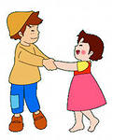

Slide 6
Укыйбыз Язабыз Күңел ачабыз.

Slide 7
С ү з т ө р к е м н ә р е.

Slide 8
АП

Slide 9
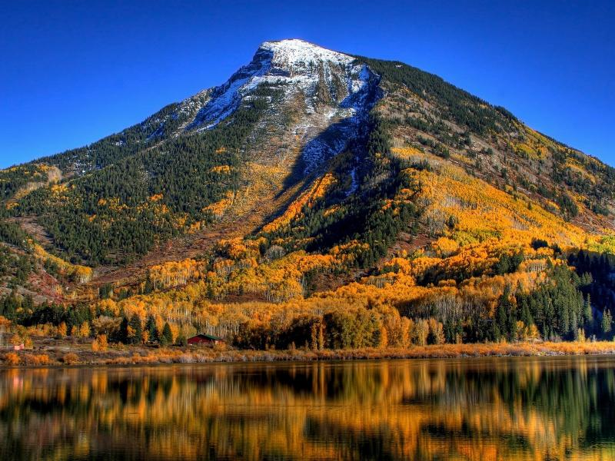
, вык

Slide 10
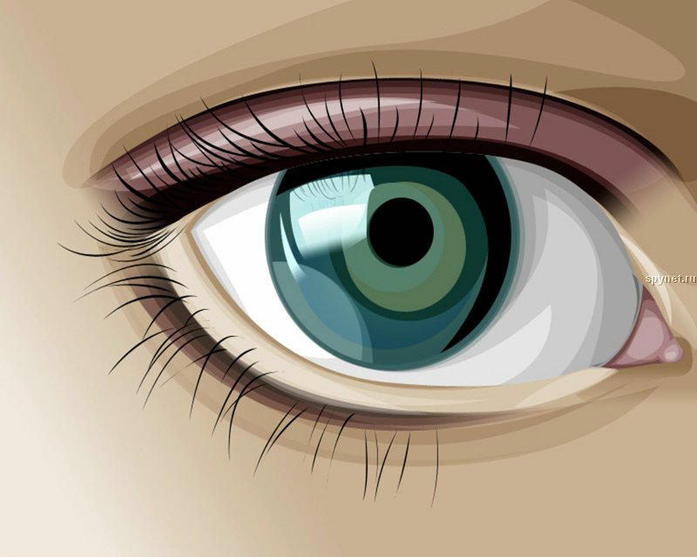
лек

Slide 12
1.Кош канаты белән, 2.Йөз сум акчаң булганчы, 3.Дуссыз кеше, | тамырсыз агач кебек. кеше дуслык белән көчле. йөз дусың булсын.

Slide 13
Предметны белдереп кем?нәрсә? соравыны жавап булып килгән сүзләргә без- ИСЕМ дип әйтәбез.

Slide 14
Предметның эш-хәрәкәтен белдереп нишли?нишләде? соравларына жавап булып килгән сүзләргә ФИГЫЛЬ дип әйтәбез.

Slide 15
Предметның признагын белдереп нинди? каисы? соравына жавап булып килгән сузләрне СЫЙФАТ дип йөретәбез.

Slide 16
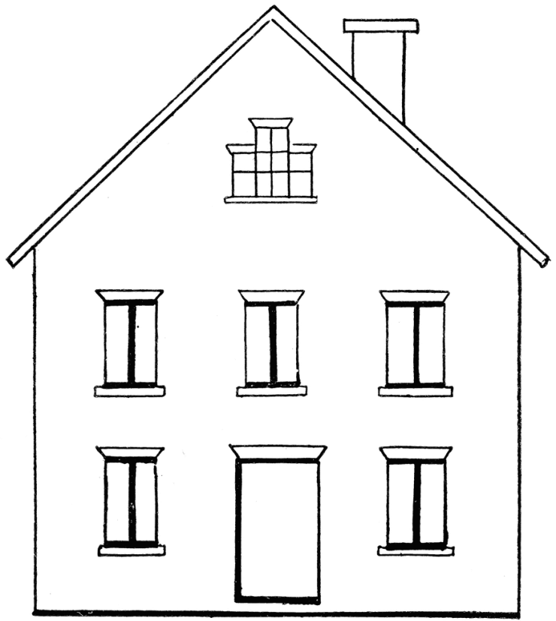

Slide 17
Тыңлап утыруыгыз өчен зур рәхмәт. Киләсе очрашканга кадәр, Сау булыгыз!

